Slide 1
HTTP 클라이언트 라이브러리 Axios
[Version]
2019-11-02 v0.1
2019-11-03 v0.2
2019-11-06 v0.3
[History]
수정일 | 내역 | 작성자
2019.11.06 | 기본 일별 박스오피스 리스트 렌더링 튜토리얼 추가 | 김도원
2019.11.03 | jQuery Ajax, Vue Axios 기본 사용법 추가 | 조하늘
2019.11.02 | AJAX의 이해 최초 작성 | 조하늘

Slide 2

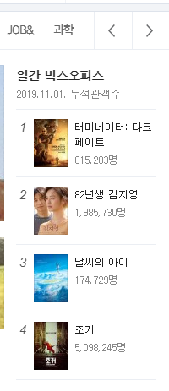
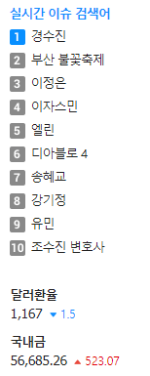
HTTP 클라이언트 라이브러리 Axios AJAX(Asynchronous Javascript And XML)
칠판시간
AJAX란?
AJAX란 비동기 자바스크립트와 XML로 서버와 통신하기 위해 XMLHttpRequest 객체를 사용하는 것을 의미합니다.
JSON, XML, HTML 그리고 일반 텍스트 형식 등을 포함한 다양한 포맷을 주고 받을 수 있습니다.
AJAX는 "비동기성" 특징을 가지고 있습니다. 따라서 웹페이지 전환(새로고침) 없이 서버에 요청을 보낸 후 받아 온 데이터로 특정 화면을 업데이트 할 수 있습니다. 실시간으로 변하는 포털 사이트 검색어나 버튼 클릭 시 현재 날씨 출력 등의 기능은 모두 비동기 작업입니다.

Slide 3
HTTP 클라이언트 라이브러리 Axios 웹 요청의 기본_데이터 읽기, 성공이냐 실패냐?
칠판시간
클라이언트에서 서버로 웹 요청 보내기?
클라이언트에서 서버로 웹 요청을 보낸 후, 그 결과를 가지고 화면단을 구성하는 작업을 프론트 엔드 개발자가 하게 됩니다.
결과를 가져오는 데 성공했다면? 서버 데이터를 예쁘게 재구성해 화면에 보여주기
결과를 가져오는 데 실패했다면? 에러 메시지를 예쁘게 재구성해 화면에 보여주기(ex. 토스트 팝업 등)
서버
클라이언트로 XML 또는 JSON 형식의 데이터 전송
jQuery AJAX, Vue Axios 등의 HTTP 클라이언트 라이브러리로 데이터 요청
클라이언트
웹 요청을 주고 받는 동안 로딩 중 표시 등 대기 처리
성공
실패
리스트 렌더링, 슬라이더 삽입 등 화면 갱신
에러 메시지 처리

Slide 4
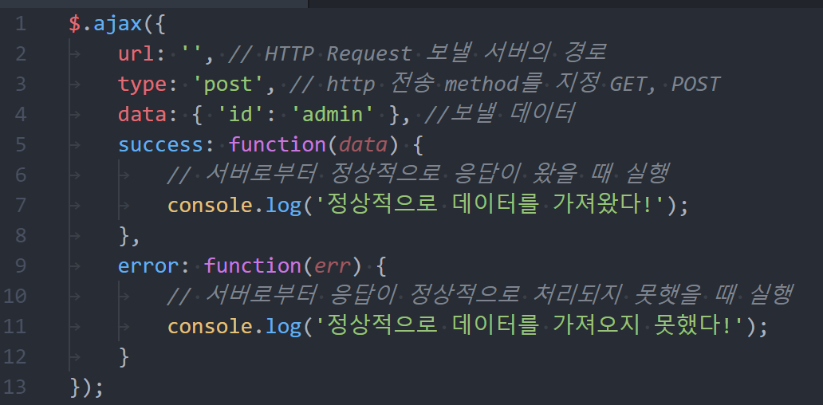
HTTP 클라이언트 라이브러리 Axios jQuery AJAX 기본 사용법
칠판시간
jQuery $.ajax() 메서드 기본 사용법
객체 형태로 url, type, data(필수는 아님)를 보내고 서버에서 응답(데이터 또는 에러)을 받아 옵니다.

Slide 5
HTTP 클라이언트 라이브러리 Axios Vue Axios 기본 사용법
칠판시간
Vue Axios 기본 사용법
Axios는 Promise 기반의 자바스크립트 비동기 처리방식을 사용합니다.
jQuery에서 success, error 콜백을 사용하는 것과 다르게 then(), catch()로 통신 결과를 처리합니다.
[참고 URL] https://github.com/axios/axios
방식 | 메서드 | 기능
GET | this.axios.get(url [, config]) | 서버에서 데이터를 가져옵니다.
POST | this.axios.post(url [, data[, config]]) | 서버에 새로운 데이터를 전달합니다. 새 글을 작성하거나, 회원 정보를 보낼 때 주로 사용합니다.
PATCH | this.axios.patch(url [, data[, config]]) | 서버에 데이터를 전달해 특정 값을 수정합니다. 이미 작성된 DB의 내용을 수정할 때 주로 사용합니다.
DELETE | this.axios.delete(url [, config]) | 서버에 데이터를 전달해 특정 값을 삭제합니다. 이미 작성된 DB의 내용을 삭제할 때 주로 사용합니다.

Slide 6
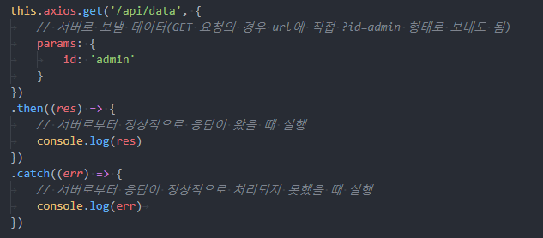
HTTP 클라이언트 라이브러리 Axios Vue Axios 기본 사용법
칠판시간
Vue Axios 기본 사용법_GET
url과 객체 형태 params(필수는 아님)를 보내고 서버에서 응답(데이터 또는 에러)을 받아 옵니다.

Slide 7
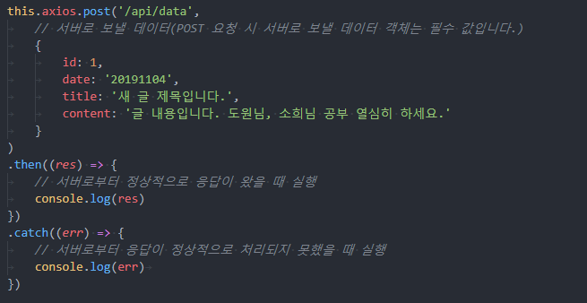
HTTP 클라이언트 라이브러리 Axios Vue Axios 기본 사용법
칠판시간
Vue Axios 기본 사용법_POST
url과 신규로 삽입할 데이터를 객체 형식으로 보내고(필수) 서버에서 응답(데이터 또는 에러)을 받아 옵니다.

Slide 8
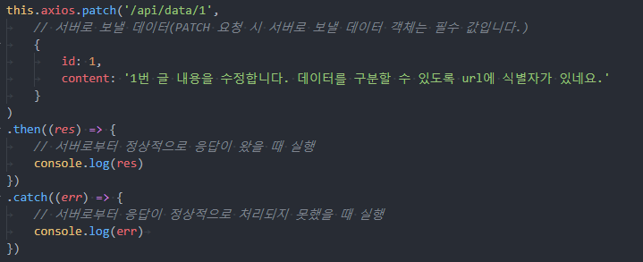
HTTP 클라이언트 라이브러리 Axios Vue Axios 기본 사용법
칠판시간
Vue Axios 기본 사용법_PATCH
url과 수정할 데이터를 객체 형식으로 보내고(필수) 서버에서 응답(데이터 또는 에러)을 받아 옵니다.

Slide 9
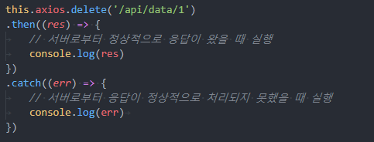
HTTP 클라이언트 라이브러리 Axios Vue Axios 기본 사용법
칠판시간
Vue Axios 기본 사용법_DELETE
url(서버에서 제공받은 삭제 URL)을 보내고 서버에서 응답(데이터 또는 에러)을 받아 옵니다.

Slide 10

HTTP 클라이언트 라이브러리 Axios API(Application Programming Interface)
칠판시간
API 가져다가 긁어온다는 말이 무슨 말일까?
API(Application Programming Interface, 응용 프로그램 프로그래밍 인터페이스)는 응용 프로그램에서 사용할 수 있도록, 운영체제나 프로그래밍 언어가 제공하는 기능을 제어할 수 있게 만든 인터페이스를 의미합니다.
롸ㅏㅏㅏㅏㅏ????? 무슨 말인지…???

Slide 11
HTTP 클라이언트 라이브러리 Axios API(Application Programming Interface)
칠판시간
API 가져다가 긁어온다는 말이 무슨 말일까?
쉽게 말해 네이버에서 제공하는 뉴스 API를 가지고 '관심있는 뉴스 필터링 서비스'를 만든다!
KOG에서 제공하는 캐릭터 스킬 API를 가지고 '웹에서 스킬 시스템 미리보기 서비스'를 만든다!
영화진흥위원회에서 제공하는 영화인정보 API를 가지고 '좋아하는 배우의 영화 흥행 안내 서비스'를 만든다!
[참고 URL] https://developers.naver.com/docs/search/news/
[참고 URL] http://www.kobis.or.kr/kobisopenapi/homepg/apiservice/searchServiceInfo.do?serviceId=searchDailyBoxOffice
API = BE 개발자가 앱 예쁘게 만들어라 하고 FE 개발자에게 제공하는 데이터
(대부분 JSON 포맷 / GET 또는 POST 요청방식에 따른 URL 제공 / 요청에 따른 응답코드(성공이냐 실패냐) 제공)
비동기 웹 요청 구현하기
전통적인 XMLHttpRequest
jQuery AJAX
Axios
브라우저 fetch()
HTTP 클라이언트 라이브러리에서 API URL로 웹 요청 구현
데이터 받아서 화면 갱신 또는 유저 Form 데이터 서버로 전송

Slide 12

HTTP 클라이언트 라이브러리 Axios 일별 박스오피스 리스트 만들기_ 참고: 02.예제코드\191104_Axios 박스오피스
실전! 박스오피스 API 쓰기! 펭펭~
따라만 오세요. 눈만 뜨고 있으면 돼요!

Slide 13
HTTP 클라이언트 라이브러리 Axios 일별 박스오피스 리스트 만들기_작업 순서
1. 정보를 보여줄 테이블 또는 리스트를 만든다.
대부분의 오픈 API는 회원가입 후 키를 발급받아야 사용할 수 있으며, 하루 API 호출 횟수 제한이 있습니다.
2-1. jQuery AJAX 또는 Vue + Axios로
2-2. 영화진흥위원회에서 제공하는 일별 박스오피스 API URL로 GET 요청을 보내 JSON 데이터를 받는다.
3. 2번에서 받아온 데이터를 1번 테이블 또는 리스트에 삽입한다.
비동기 통신으로 받아온 데이터를 삽입하는 과정에서 Vue의 편리함을 느낄 수 있습니다.

Slide 14
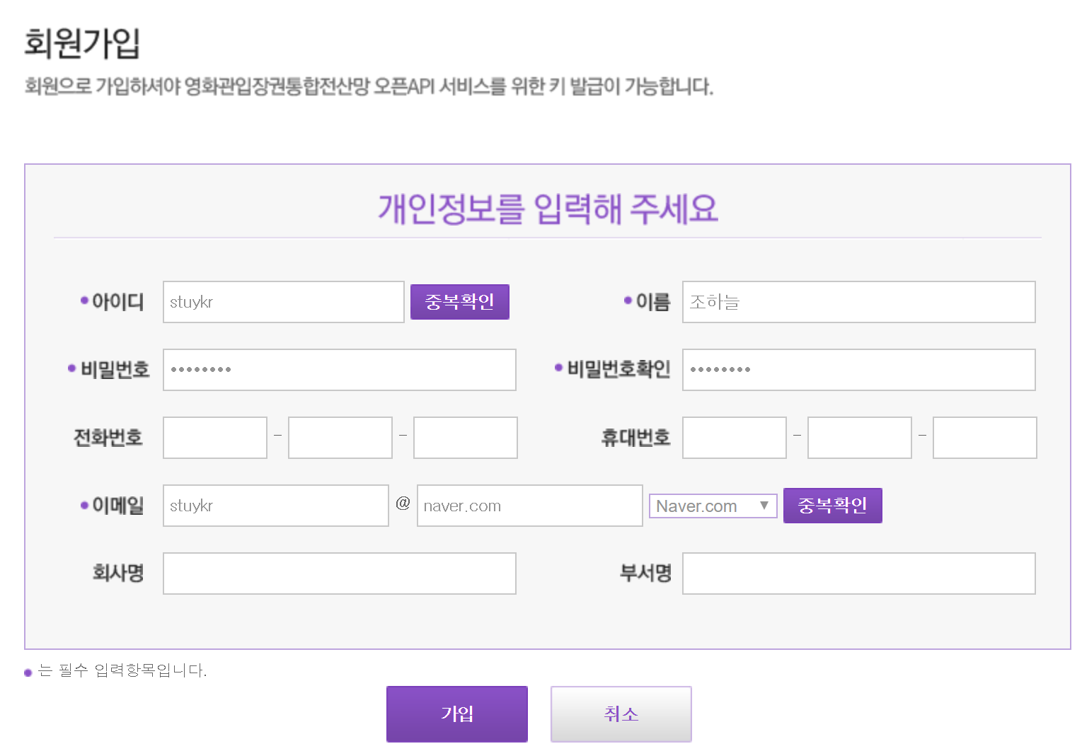
HTTP 클라이언트 라이브러리 Axios 일별 박스오피스 리스트 만들기_공통
칠판시간
0. 영화진흥위원회 회원가입 후 Key 발급 받기
http://www.kobis.or.kr/kobisopenapi/homepg/user/joinUser.do

Slide 15
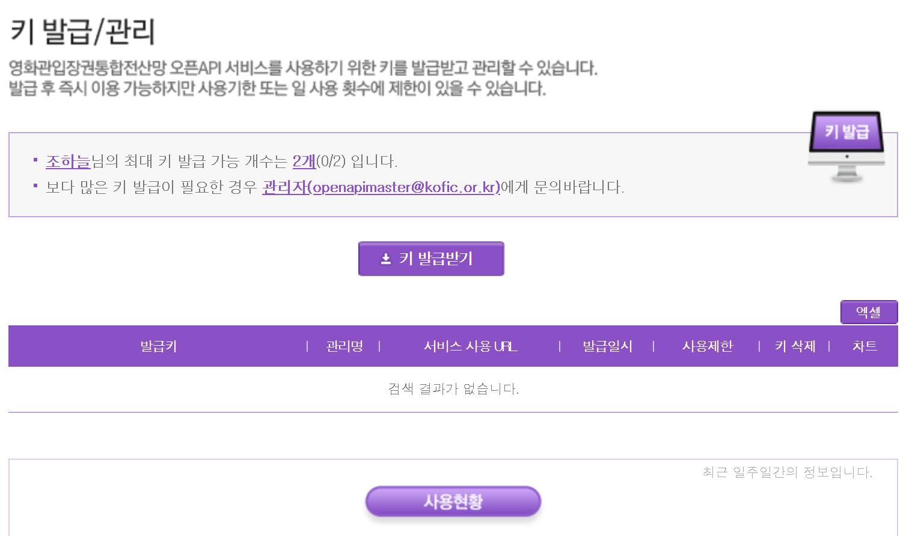
HTTP 클라이언트 라이브러리 Axios 일별 박스오피스 리스트 만들기_공통
칠판시간
0. 영화진흥위원회 회원가입 후 Key 발급 받기
http://www.kobis.or.kr/kobisopenapi/homepg/apikey/ckUser/findApikeyList.do

Slide 16
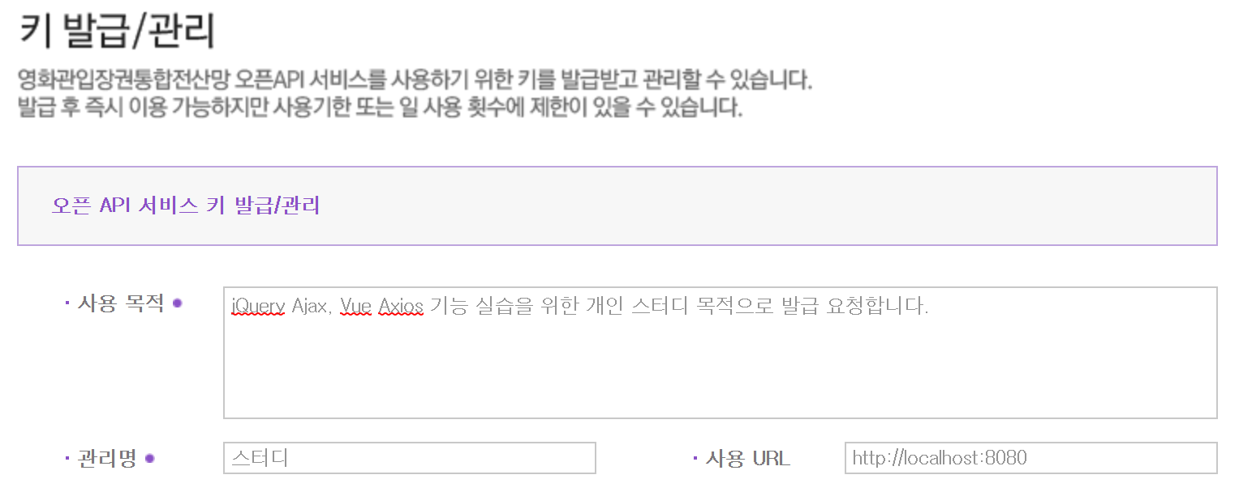
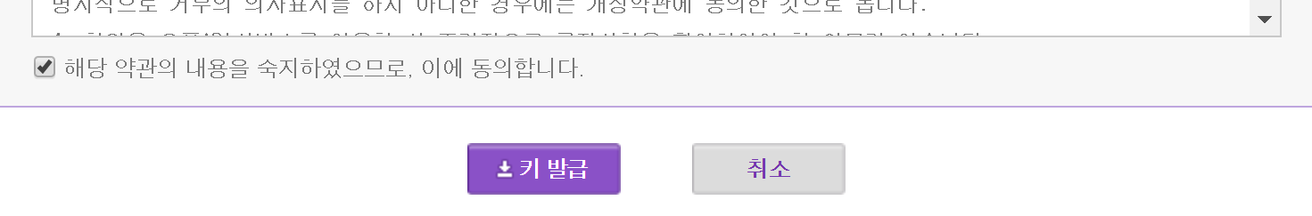
HTTP 클라이언트 라이브러리 Axios 일별 박스오피스 리스트 만들기_공통
칠판시간
0. 영화진흥위원회 회원가입 후 Key 발급 받기
http://www.kobis.or.kr/kobisopenapi/homepg/apikey/ckUser/findApikeyList.do
사용 목적: jQuery Ajax, Vue Axios 기능 실습을 위한 개인 스터디 목적으로 발급 요청합니다.
사용 URL: http://localhost:8080

Slide 17
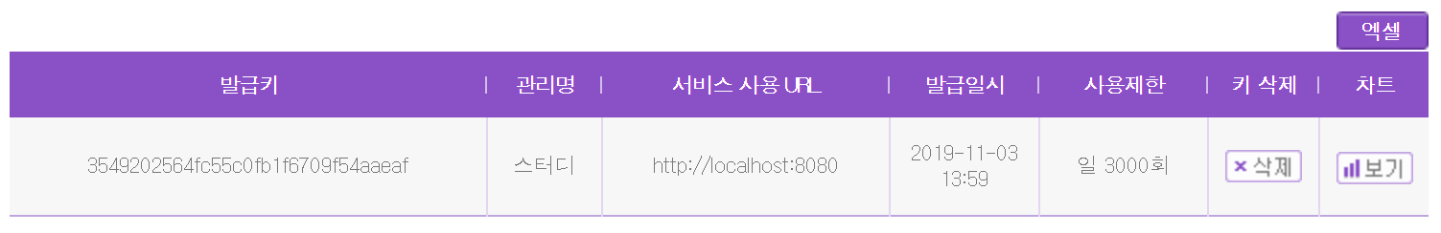
HTTP 클라이언트 라이브러리 Axios 일별 박스오피스 리스트 만들기_공통
칠판시간
0. 영화진흥위원회 회원가입 후 Key 발급 받기
http://www.kobis.or.kr/kobisopenapi/homepg/apikey/ckUser/findApikeyList.do
API Key: 3549202564fc55c0fb1f6709f54aaeaf
이 Key를 바탕으로 일별 박스오피스 JSON 데이터를 가져올 수 있습니다.

Slide 18
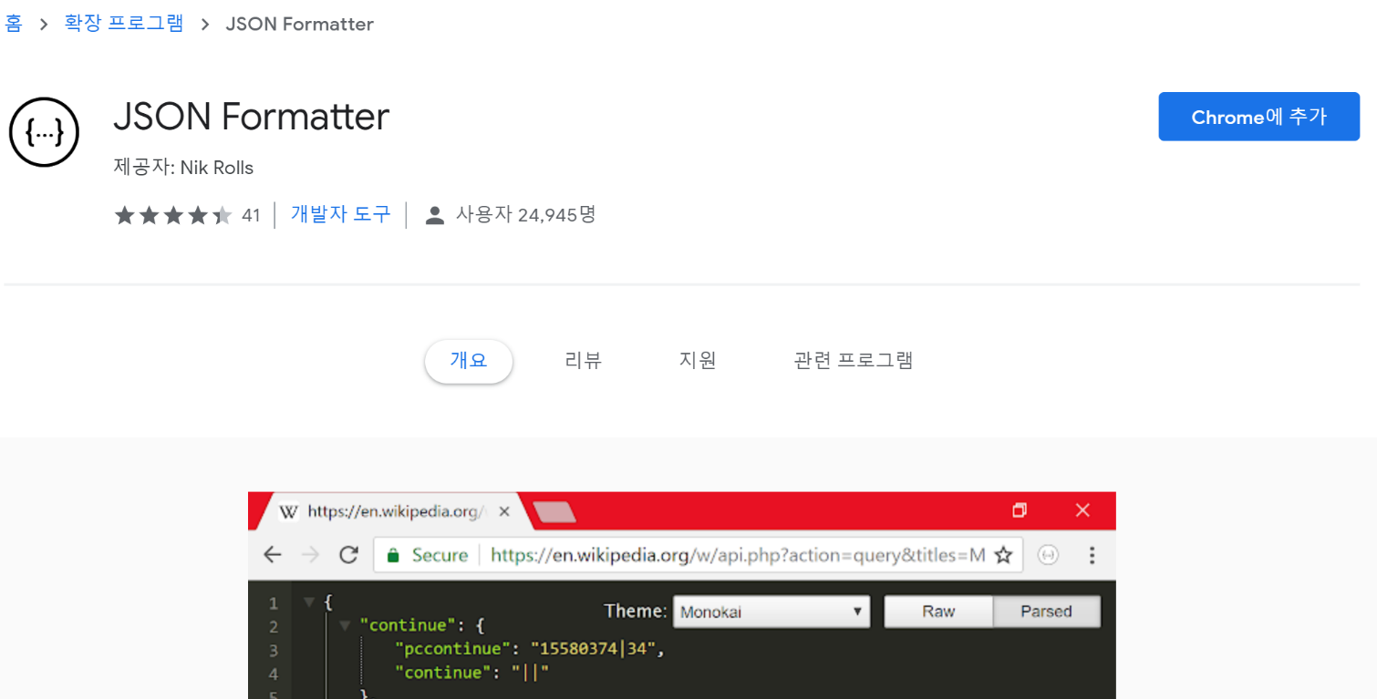
HTTP 클라이언트 라이브러리 Axios 일별 박스오피스 리스트 만들기_공통
칠판시간
0. 크롬 확장 프로그램 JSON Formatter 설치
https://chrome.google.com/webstore/detail/json-formatter/mhimpmpmffogbmmkmajibklelopddmjf
JSON Formatter를 사용하면 크롬 브라우저에서 JSON 데이터 구조를 쉽게 파악할 수 있습니다.

Slide 19
HTTP 클라이언트 라이브러리 Axios 일별 박스오피스 리스트 만들기_공통
칠판시간
0. 크롬 확장 프로그램 JSON Formatter 설치
JSON Formatter를 설치한 후, 발급받은 API Key와 날짜(targetDt)를 포함한 URL로 접속해 보세요.
일별 박스오피스 API를 사용하려면 반드시 API Key와 필수 파라미터(targetDt)가 필요합니다.
이 과정은 모두 GET 요청을 보내고 API를 통해 서버에서 데이터를 JSON 형식으로 받는 방법 중 일부입니다.
http://www.kobis.or.kr/kobisopenapi/webservice/rest/boxoffice/searchDailyBoxOfficeList.json?key=나의 API Key&targetDt=YYYYMMDD 형식 날짜
(URL 끝 ?부터 쿼리 스트링 시작, &을 기준으로 요청 파라미터 = 값 형태로 API 사용)
http://www.kobis.or.kr/kobisopenapi/webservice/rest/boxoffice/searchDailyBoxOfficeList.json?key=3549202564fc55c0fb1f6709f54aaeaf&targetDt=20191102

Slide 20
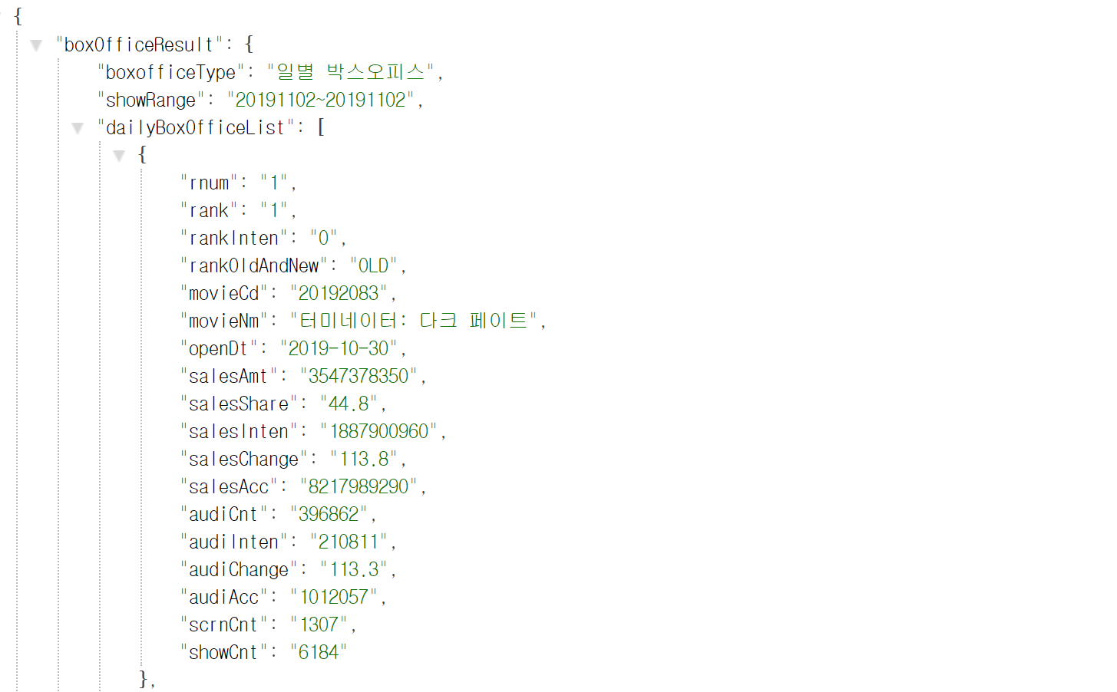
HTTP 클라이언트 라이브러리 Axios 일별 박스오피스 리스트 만들기_공통
칠판시간
0. 크롬 확장 프로그램 JSON Formatter 설치
JSON Formatter를 설치한 후, 발급받은 API Key와 날짜(targetDt)를 포함한 URL로 접속해 보세요.
요청 방식, URL에 따른 파라미터는 API를 제작한 곳(여기서는 영화진흥위원회)에서 제공합니다.
API에서 받은 dailyBoxOfficeList 배열로 일별 박스오피스 리스트를 만들 수 있어요.
만약 Vue 라면 아래와 같이 v-for 디렉티브를 사용할 수 있겠죠?
<li v-for="(movie, index) in dailyBoxOfficeList" :key="movieCd">제목: {{ movie.movieNm }}</li>

Slide 21
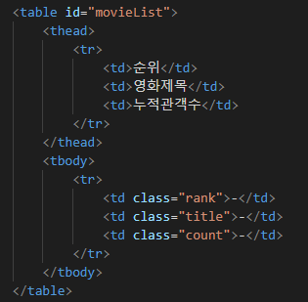
HTTP 클라이언트 라이브러리 Axios 일별 박스오피스 리스트 만들기_jQuery AJAX 버전
1
정보를 보여줄 테이블 또는 리스트 마크업 생성
<table> 태그를 이용하여 일별 박스오피스 리스트 마크업(순위, 제목, 누적 관객수)을 작성합니다.
API에서 성공적으로 데이터를 불러온 후,
각 <td>에 순위, 제목, 누적 관객수를 삽입합니다.
jQuery이니 $(‘.rank’).html(순위 데이터); 가 되겠네요.

Slide 22
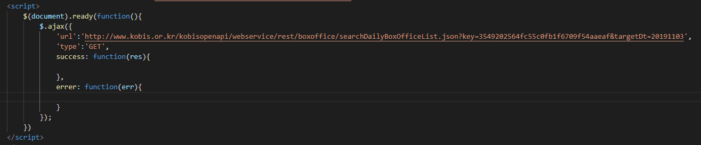
HTTP 클라이언트 라이브러리 Axios 일별 박스오피스 리스트 만들기_jQuery AJAX 버전
2
API에 GET 요청 전송
영화진흥위원회에서 제공하는 API에 GET 방식으로 일별 박스오피스 데이터를 요청합니다.
GET 요청이 성공적으로 수행되면 success 콜백 함수를 실행, 에러가 발생하면 error 콜백 함수를 실행합니다.
성공
리스트 렌더링, 슬라이더 삽입 등 화면 갱신
실패
에러 메시지 처리

Slide 23

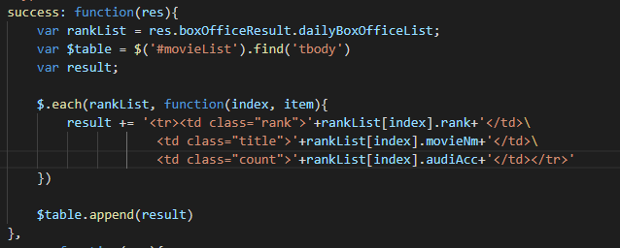
HTTP 클라이언트 라이브러리 Axios 일별 박스오피스 리스트 만들기_jQuery AJAX 버전
3
서버에서 받은 데이터를 바탕으로 화면 갱신
에서 작성한 기본 마크업 위치에 원하는 데이터를 삽입합니다.
받은 데이터가 객체를 지닌 배열이라면, 반복문을 사용해 리스트 또는 테이블에 개별 데이터를 렌더링합니다.

Slide 24
HTTP 클라이언트 라이브러리 Axios 일별 박스오피스 리스트 만들기_Vue + Axios 버전
0
Vue Axios 설치, main.js 수정
cmder에서 npm install 명령어를 통해 현재 프로젝트에 Vue Axios를 설치합니다.
vue – axios – vue-axios 순으로 스크립트를 import 합니다.
npm install axios vue-axios --save
main.js에 axios와 vue-axios를 import한 후, Vue.use 메서드를 사용해 플러그인으로 등록하세요.
//src/main.js
...
import axios from 'axios'
import axios from 'vue-axios'
Vue.config.productionTip = false
Vue.use(ElementUI)
Vue.use(VueAxios, axios)
new Vue({
store,
router,
render: h => h(app)
}).$mount(‘#app')

Slide 25
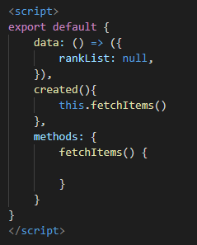
HTTP 클라이언트 라이브러리 Axios 일별 박스오피스 리스트 만들기_Vue + Axios 버전
1
정보를 보여줄 테이블 또는 리스트 마크업 생성
<table> 태그를 이용하여 일별 박스오피스 리스트 마크업(순위, 제목, 누적 관객수)을 작성합니다.
GET 요청 후, 데이터를 담을 Vue data를 선언합니다.
빈 배열 또는 null값을 지정합니다.
fetchItems() 메서드에서 Axios 요청을 보냅니다.
API에서 성공적으로 데이터를 불러온 후,
각 <td>에 순위, 제목, 누적 관객수를 삽입합니다.

Slide 26
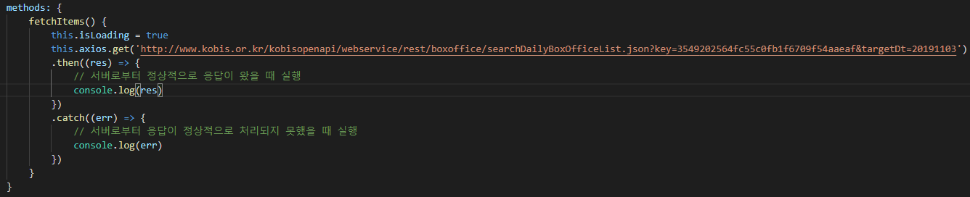
HTTP 클라이언트 라이브러리 Axios 일별 박스오피스 리스트 만들기_Vue + Axios 버전
2
API에 GET 요청 전송
영화진흥위원회에서 제공하는 API에 GET 방식으로 일별 박스오피스 데이터를 요청합니다.
GET 요청이 성공적으로 수행되면 then 메서드를 실행, 에러가 발생하면 catch 메서드를 실행합니다.
성공
리스트 렌더링, 슬라이더 삽입 등 화면 갱신
실패
에러 메시지 처리

Slide 27
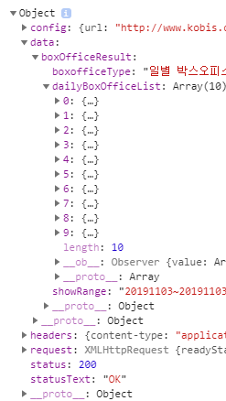
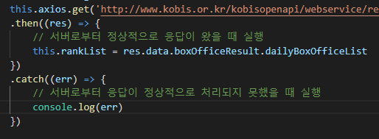
HTTP 클라이언트 라이브러리 Axios 일별 박스오피스 리스트 만들기_Vue + Axios 버전
3
서버에서 받은 데이터를 바탕으로 화면 갱신
에서 작성한 기본 마크업 위치에 원하는 데이터를 삽입합니다.
받은 데이터가 객체를 지닌 배열이라면, v-for 디렉티브를 사용해 리스트 또는 테이블에 개별 데이터를 렌더링합니다.

Slide 28
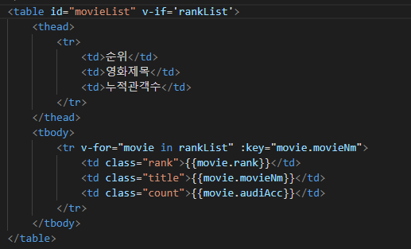
HTTP 클라이언트 라이브러리 Axios 일별 박스오피스 리스트 만들기_Vue + Axios 버전
3
서버에서 받은 데이터를 바탕으로 화면 갱신
에서 작성한 기본 마크업 위치에 원하는 데이터를 삽입합니다.
받은 데이터가 객체를 지닌 배열이라면, v-for 디렉티브를 사용해 리스트 또는 테이블에 개별 데이터를 렌더링합니다.
jQuery와 달리 Vue에서는 보간법을 이용하므로 스크립트와 데이터 렌더링부(=마크업 부분)를 구분하기 쉬워요.

Slide 29
HTTP 클라이언트 라이브러리 Axios
[Version]
2019-11-02 v0.1
2019-11-03 v0.2
2019-11-06 v0.3
[ 페이지 마침 ]

